Slide 1


同学们，你有哪些难忘的回忆呢？

Slide 2
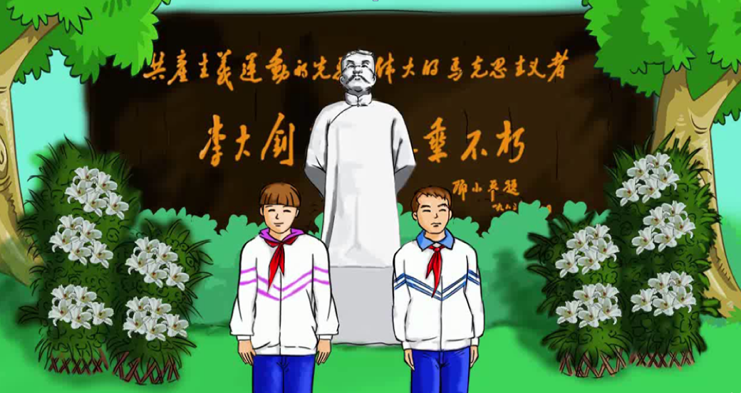


语文 六年级 下册
11 十六年前的回忆
第一课时
第二课时

Slide 3
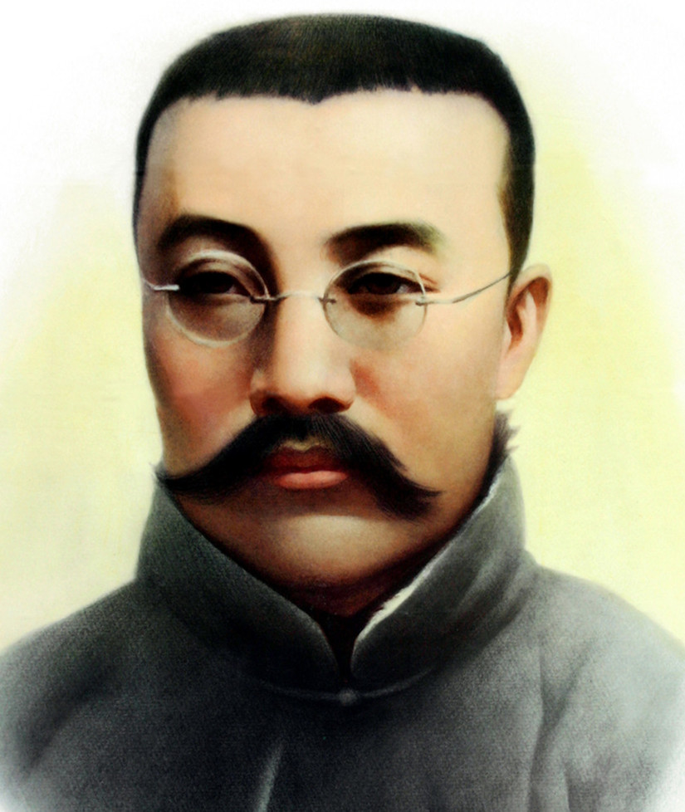
第一课时
课文题目是“十六年前的回忆”，在这么久的时间里，作者回忆了谁？
他就是——
李大钊先生

Slide 4
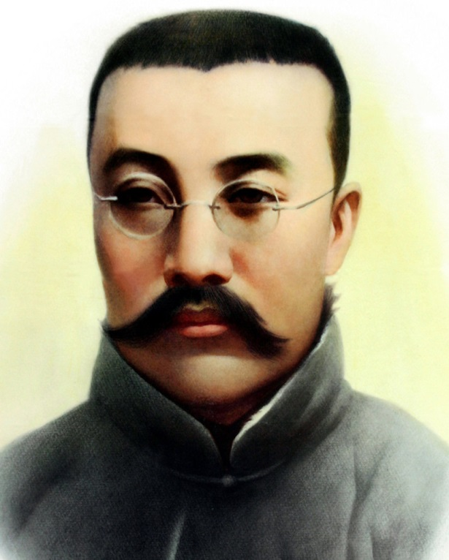
李大钊(1889-1927)
中国共产党的创始人和早期领导人。国共合作期间，在帮助孙中山确定联俄、联共、扶助农工三大政策和改组国民党的工作中起了重要作用。主要著作收录于《李大钊文集》。

Slide 5

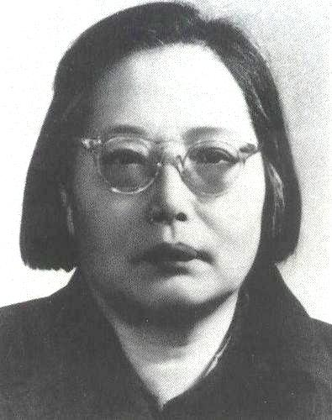
李星华(1911-1979) 李大钊的女儿，中华人民共和国成立后，一直从事教学和民间文学研究工作。
主要作品:《回忆我的父亲李大钊》《白族民间故事传说集》《十六年前的回忆》等。

Slide 6



朗读课文 扫清障碍
我会写
zhì
bì
jùn
pā
dèng
pì
chǒu
稚
避
峻
啪
瞪
僻
瞅
xuē
mó
xínɡ
hēnɡ
bǎng
kěn
páo
zhí
靴
魔
刑
哼
绑
啃
袍
执

Slide 7
易写错
hēnɡ / hnɡ
xínɡ
哼
刑
右下角是“了”
这一笔是撇

Slide 8
词语解释
被难日：因灾祸或重大事故而牺牲生命的日子。本课指李大钊被杀害的日子。
4月21日是几位矿友的被难日。
轻易：简单容易。本课指随随便便。
你不用轻易去招惹他，他今天心情不好。

Slide 9
会意：会心。本课指领会了父亲没有明确表达的意思。
我立刻会意了妈妈的眼神。

Slide 10

整体感知
自读课文，思考：让作者永远忘不了的是哪一天？为什么永远忘不了？
1927年4月28日
父亲的被难日

Slide 11
课文按照什么顺序来叙述的？主要写了哪几件事情？
课文按照时间顺序来叙述的。
被捕前——被捕时——被审时（法庭上）——被害后
（课后第2题）

Slide 12
第一件事情（第2—7自然段）：写被捕前父亲 ，以及 。
第二件事情（第8—18自然段）：写父亲 ，
。
第三件事情（第18—29自然段）：写在法庭上
的情景。
第四件事情（第30—32自然段）：写父亲被害后， 。
烧掉文件和书籍
工友阎振三被抓
被敌人
逮捕的经过
我们和父亲最后一次见面
全家人无比悲痛的心情
李大钊是一个怎样的人呢？我们下节课再学习。

Slide 13

课堂演练
一、连一连，组词语。
偏
水
苦
肉
躲
外
刑
形
僻
避
绞
饺

Slide 14
二、将下列词语按意思相近的分组。
残暴 含糊 安宁 可惜 占据 坚决
模糊 残酷 坚定 安定 惋惜 占领
残酷
（ ）——（ ） （ ）——（ ）
（ ）——（ ） （ ）——（ ）
（ ）——（ ） （ ）——（ ）
残暴
含糊
模糊
安宁
安定
可惜
惋惜
占据
占领
坚决
坚定

Slide 15


三、课题《十六年前的回忆》中“回忆”的近义词是 ，“十六年前”指的是 。
记忆
距写文章的1943年16年的1927年
字词听写

Slide 16
第二课时
上节课我们初步了解了课文，理清了课文的顺序，知道了课文的主要内容。这节课我们再深入学习课文，感受李大钊是一个怎样的革命者！

Slide 17


课堂点拨
默读课文，按“被捕前、被捕时、法庭上”顺序，画出描写父亲李大钊外貌、神态和言行的语句，说说他是一个什么样的人。
（课后第3题）

Slide 18
被捕前
1927年春天
那年春天，父亲每天夜里回来得很晚。每天早晨，不知道什么时候他又出去了。有时候他留在家里，埋头整理书籍和文件。
父亲为什么而忙碌？
早出晚归
工作忙碌

Slide 19



1926年春天
1927年春天
军阀张作霖在帝国主义支持下，率兵进关，占领河北、山东等地，以武力威胁北伐国民革命军，下令通缉李大钊同志。
李大钊领导并亲自参加北京人民反对日、英帝国主义和反对军阀张作霖吴佩孚的斗争。
必须争分夺秒工作
局势危急

Slide 20
早出晚归
烧掉文件和书籍

Slide 21
局势越来越严峻，面对朋友和母亲的劝离，父亲是怎么说的，你从中体会到了什么？

Slide 22
父亲坚决地对母亲说:“不是常对你说吗?我是不能轻易离开北京的。你要知道现在是什么时候，这里的工作多么重要。我哪能离开呢?"
父亲对工作高度负责

Slide 23
反问句：不是常对你说吗?
我哪能离开呢?
李大钊坚决不离开北京，不离开自己的工作岗位。
坚持到底
忠于党
为了革命工作，他早已把个人安危置之度外，表现了他对革命高度负责的精神。

Slide 24
说一说：被捕前的父亲是什么样子的？
对工作高度负责
被捕前的父亲
对革命高度忠诚

Slide 25
被捕时
短短的一段新闻还没看完，就听见啪，啪……几声尖锐的枪声，接着就是一阵纷乱的喊叫。
对比
敌人：虚张声势
父亲：不慌不忙
父亲不慌不忙地向外走去。
神态、动作描写：临危不惧、处变不惊

Slide 26

一拥而入，挤满了这间小屋。他们像一群魔鬼似的，把我们包围起来。他们每人拿着一把手枪，枪口对着父亲和我。
来的人
对比
父亲保持着他那惯有的严峻的态度，没有向他们讲任何道理。因为他明白，对他们是没有道理可讲的。
父亲
敌人：兴师动众
父亲神态描写：从容镇定

Slide 28
说一说：被捕时的父亲是什么样子的？
坚定沉着
将生死置之度外

Slide 29
被审时
仍旧穿着他那件灰布旧棉袍
没戴眼镜
乱蓬蓬的长头发
平静而慈祥的脸。
暗示敌人对父亲施了重刑。
表明父亲经历残酷的折磨后依旧坚强。
充分体现了父亲对亲人的爱
父亲外貌描写：平静、慈祥

Slide 30
父亲瞅了瞅我们，没有说一句话。他的神情非常安定，非常沉着。他的心被一种伟大的力量占据着。这个力量就是他平日对我们讲的——他对于革命事业的信心。
思考：联系上下文说说父亲为什么“安定”“沉着”?

Slide 31
因为
“他的心被一种伟大的力量占据着”
对革命事业必胜的信心
所以
面对敌人严刑拷打不动摇
面对亲人不忧伤。
用“安定”“沉着”影响亲人，使他们化悲痛为力量

Slide 32
说一说：法庭上的父亲是什么样子的？
坚定沉着
将生死置之度外

Slide 33
在人们眼里，李大钊是一位忠诚的革命者；在他女儿的眼里，他又是一个怎样的父亲呢？读一读画出相应的句子体会一下。

Slide 34
父亲一向是慈样的，从没有骂过我们，更没有打过我们。我总爱向父亲问许多幼稚可笑的问题。他不论多忙，对我的问题总是很感兴趣，总是耐心地讲给我听。这一次不知道为什么，父亲竟这样含糊地回答我。
耐心
对比
充分表明了父亲对“我们”的慈爱
含糊
也表明父亲对革命事业是很慎重的

Slide 35

对比
对比 对比手法是把对立的意思或事物，或把同一事物的两个不同方面放在一起作比较，突出被表现事物的本质特征。
好处 善于运用对比的手法，把不同的事物或同一事物的不同方面对比来写，效果会更加突出。

Slide 36

仿写句子。
“无论……总是……”表示条件关系，我会用它造句。
无论刮风下雨，她总是按时到校，从不迟到。

Slide 37
说一说：“我”在法庭上为什么能表现得那么积极勇敢?
父亲平时对“我”的教育和熏陶。“我”看到了父亲在法庭上的表现。“我”从父亲那里获取了无穷的力量。

Slide 38
说一说：女儿眼里的父亲是什么样子的？
父亲是一个对孩子慈爱，在危险面前给予亲人信心和力量的父亲。
在女儿眼里

Slide 39
读读最后两个自然段，思考：与开头有什么联系？你觉得这样写有什么好处？
（课后第4题）

Slide 40
1927年4月28日，我永远忘不了那一天。那是父亲的被难日，离现在已经十六年了。
过了好半天，母亲醒过来了，她低声问我：“昨天是几号？记住，昨天是你爹被害的日子。”
我又哭了，从地上捡起那张报纸，咬紧牙，又勉强看了一遍，低声对母亲说∶“妈，昨天是4月28日。”

Slide 41
课文最后两个自然段照应开头。这种前后照应、首尾连贯的写法，使整篇文章显得非常紧凑，同时突出了作者一直把父亲被害的事情牢牢地记在心里。
（课后第4题）

Slide 42
当全家听到父亲被害的噩耗后悲痛万分，母亲说：“昨天是你爹被害的日子。”想一想这些句子表达了什么样的思想感情？
表达出她们对敌人的无比仇恨，同时表明她们没有在悲痛中倒下，要铭记父亲被难的日子，要向反动派讨还血债，要继承父亲的斗志把革命进行到底。

Slide 43
找一找课文还有哪些前后照应的句子，画出来，并说说前后照应的好处。

Slide 44
前面埋下伏笔
“有时候他留在家里，埋头整理书籍和文件”“把书和有字的纸片投到火炉里去。”
使读者对人物的做法了解得更加清楚，得到更深的印象。
“军阀张作霖要派人来检查。为了避免党组织被破坏，父亲只好把一些书籍和文件烧掉。”
后面揭示答案

Slide 45

我们今天的幸福生活是无数革命先烈用鲜血换来的。除了李大钊，你知道为国牺牲的革命者还有哪些？
（课后第5题）

Slide 46
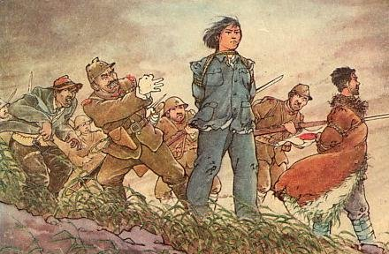
面对敌人残酷审讯，坚贞不屈的赵一曼

Slide 47
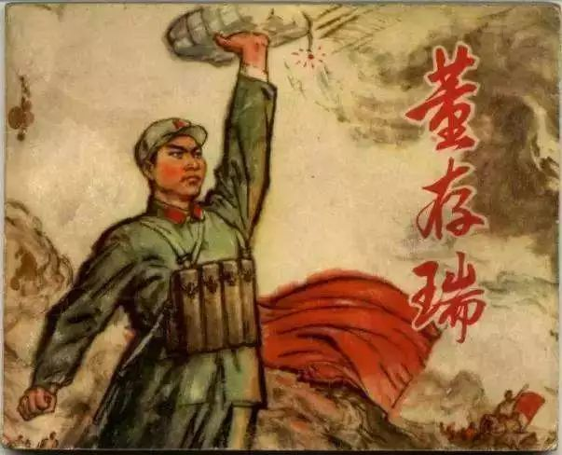
舍身炸碉堡的董存瑞

Slide 48
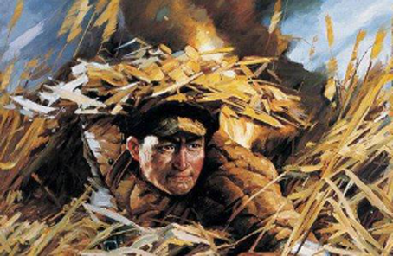
为了不暴露目标，在火中纹丝不动的邱少云

Slide 49
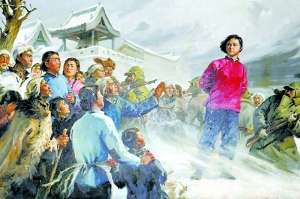
宁死不屈的刘胡兰

Slide 50

结构梳理
被捕前——忠于革命事业
十六年前
的回忆
被捕时
临危不惧，视死如归
法庭上

Slide 51

主题概括
本文按照时间顺序，写了被捕前父亲烧掉文件和书籍，工友阎振三被抓，反映出 ，被捕时，写了敌人的 ___与父亲的 ；法庭上描写了李大钊的 ，被害后写了 ，展现了革命先烈的 品质，表达了作者对父亲的 。
形势险恶、危险
心虚、残暴
处变不惊
镇定、沉着
无比沉痛
忠于革命
敬仰与怀念

Slide 52

拓展延伸
李大钊的墓碑上的评价
他对中国人民的解放事业，对马克思主义的信仰和无产阶级的革命前途无限忠诚。他为在我国开创和发展共产主义运动的大无畏的献身精神，永远是一切革命者的光辉典范。

Slide 53
囚歌
叶挺
我渴望自由，
但我深深地知道——
人的身躯怎能从狗洞
子里爬出！
我希望有一天，
地下的烈火，
将我连这活棺材一起烧掉，
我应该在烈火与热血中得
到永生！
为人进出的门紧锁着，
为狗爬出的洞敞开着，
一个声音高叫着：
爬出来吧，给你自由！

Slide 54
课堂演练
一、下列句子各属于哪种描写？把答案写在括号里。
1.他那披散的长头发中间露出一张苍白的脸，显然是受过苦刑了。（ ）
2.我又哭了，从地上捡起那张报纸，咬紧牙，又勉强看了一遍。 （ ）
外貌描写
动作描写

Slide 55
二、从课文中找出与下列句子相呼应的句子。
（1）……低声对母亲说：“妈，昨天是4月28。”
1927年4月28日，我永远忘不了那一天。
（2）工友阎振三一早上街买东西，直到夜里还不见回来。
在军警中间，我发现了前几天被捕的工友阎振三。

Slide 56
三、结合课文内容选出正确答案。
《十六年前的回忆》一文（ ）
A.歌颂了李大钊忠于革命、坚贞不屈的伟大精神。
B.揭露了反动军阀凶狠残暴的本质。
C.抒发了作者对父亲深切的怀念之情。
A

Slide 57
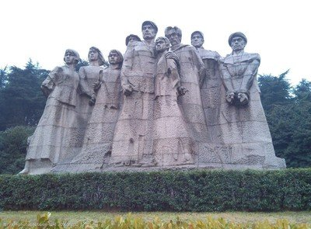
四、课下查找资料，了解先烈的革命事迹，和同学交流。

